Slide 1
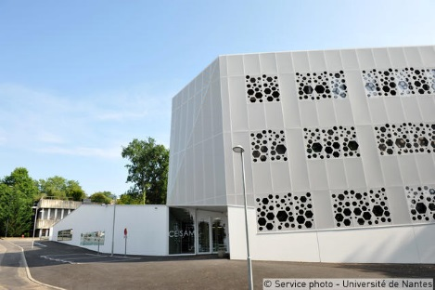

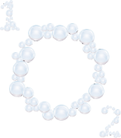



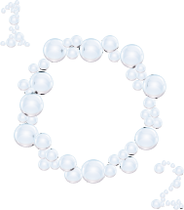


Méthodologies innovantes en photooxygénation : nouveaux processus monotopes pour la désaromatisation de phénols
9 mars 2021
Louis Péault

Slide 2
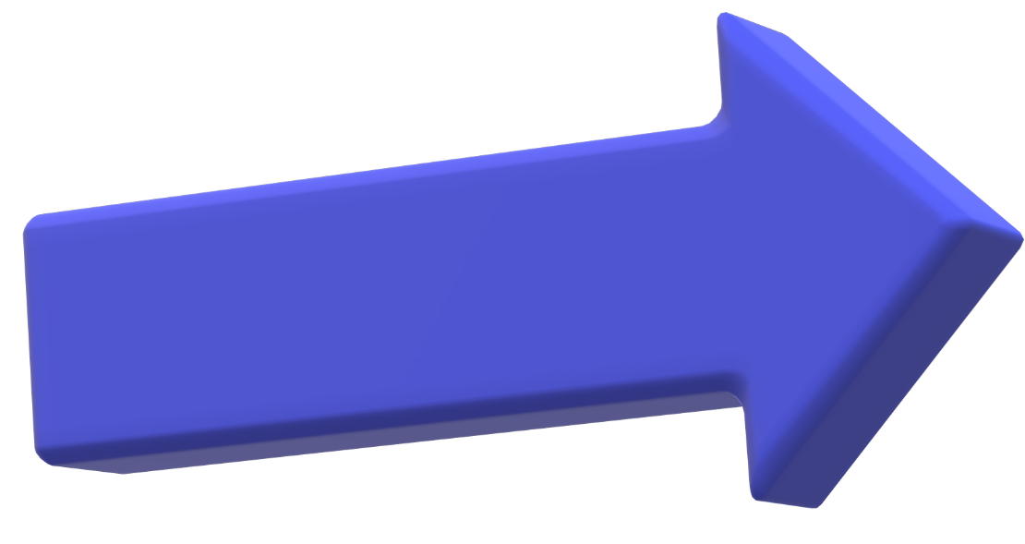
Intérêt de la désaromatisation de phénols en synthèse
Introduction
Extension tridimensionnelle
Environnement plan
Jesterone
Vanilline
3-demethoxyerythratidinone
Salicylaldéhyde
Désaromatisation
Evodone
Estradiol
Acide sinapylique (lignine)
Epiepoformine
Puupehenone
Cleroindicine D
Source abondante et peu coûteuse
Production de motifs d’intérêt

Slide 3
Méthodes de désaromatisation des phénols
Introduction
Rdt : 80%
ee : 89%
Rdt : 86%
ee : 86%
M
I λ³
Org. Lett. 2010, 5020.
Phénols
Angew. Chem. Int Ed. 2008, 3787.
¹O₂
Rdt : 74%
Rdt : 53%
Org. Lett. 2014, 2288.
Chem. Eur. J. 2018, 4790.

Slide 4
L’oxygène singulet
Introduction
Oxygène triplet
Espèce stable ;
Réagit de façon radicalaire.
Oxygène singulet
Espèce excitée ;
Comporte une orbitale vacante basse en énergie ;
Bon électrophile.

Slide 5
L’oxygène singulet
Introduction
Production à l’aide d’un photosensibilisateur :
Oxygène triplet
Espèce stable ;
Réagit de façon radicalaire.
Oxygène singulet
Espèce excitée ;
Comporte une orbitale vacante basse en énergie ;
Bon électrophile.

Slide 6
L’oxygène singulet
Introduction
Utilisations possibles en synthèse :
Oxygène triplet
Espèce stable ;
Réagit de façon radicalaire.
Oxygène singulet
Espèce excitée ;
Comporte une orbitale vacante basse en énergie ;
Bon électrophile.

Slide 7
Limites et stratégie d’amélioration
Introduction
Limites :
Stratégie :
Recherche de nouveaux systèmes catalytiques

Slide 8
Travaux précédents
Introduction
Chem. Commun. 2019, 7398

Slide 9
Hypothèse de travail
Introduction
Travaux précédents
Chem. Commun. 2019, 7398
Piste de modification
10 h, 92%
Tetrahedron. 1995, 8573
24 h, 65%
Proposition de nouvelle réaction

Slide 10
Plan de présentation
Introduction
I- Développement de conditions réactionnelles optimales
II- Extension à diverses molécules présentant la sous-structure d’intérêt
III- Étude mécanistique
1. Étude expérimentale
2. Modélisation

Slide 11
Développement de conditions optimales
I.
Entrée |  | Conversion | Rendement E | Rendement A | Ratio E/A
1 |  | 28% |  | 16% | 0/100
2 |  | 100% | 50% | 17% | 69/31
3 |  | 100% | 46% | 22% | 76/24
4 |  | 66% | 24% | 16% | 71/29
5 |  | 92% | 54% | 12% | 77/23
t = 5 h
Conditions réactionnelles : 0,25 mmol de substrat dans 5 mL de MeOH

Slide 12
II.
Développement de conditions optimales

Slide 13
Développement de conditions optimales
II.

Slide 14
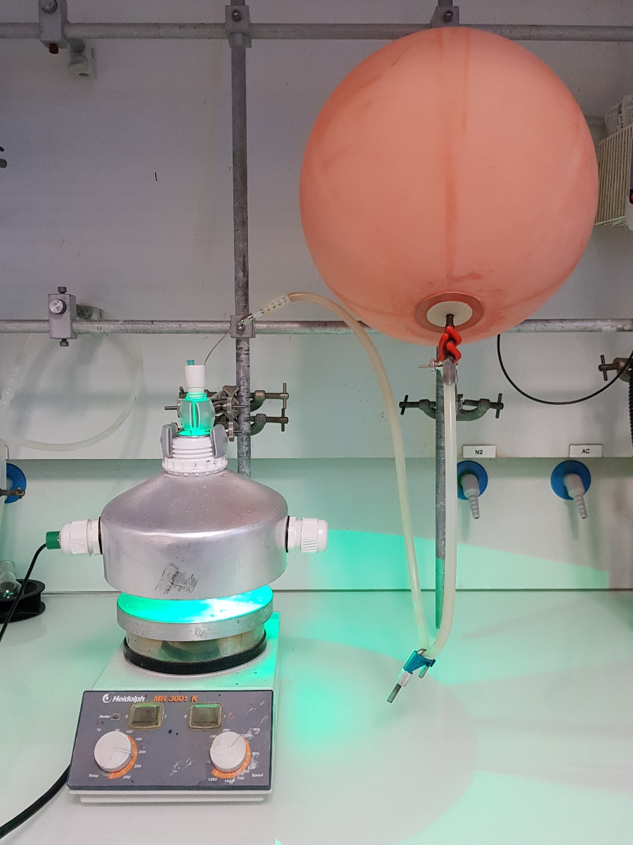
I.
Développement de conditions optimales : montage expérimental

Slide 15
Extension : variation des substituants
II.
R = H : 55% (16%)
R = Me : 50% (6%)
R = vinyl : 43% (7%)
R = Ph : 26% (9%)
R = OMe : 58% (14%)
R = OEt : 72% (13%)
R = F : 56% (11%)
R = Cl : 53% (14%)
R = NO₂ : 38% (16%)
R = CN : 38% (14%)
R = SO₂Me : 45% (14%)
R = COOH : 0% (0%)
R = Me : 56% (15%)
R = Cl : 48% (12%)
49% (23%)
51% (19%)
64% (14%)
R = Me : 38% (22%)
R = F : 38% (22%)
49% (26%)
37% (15%)
44% (13%)

Slide 16
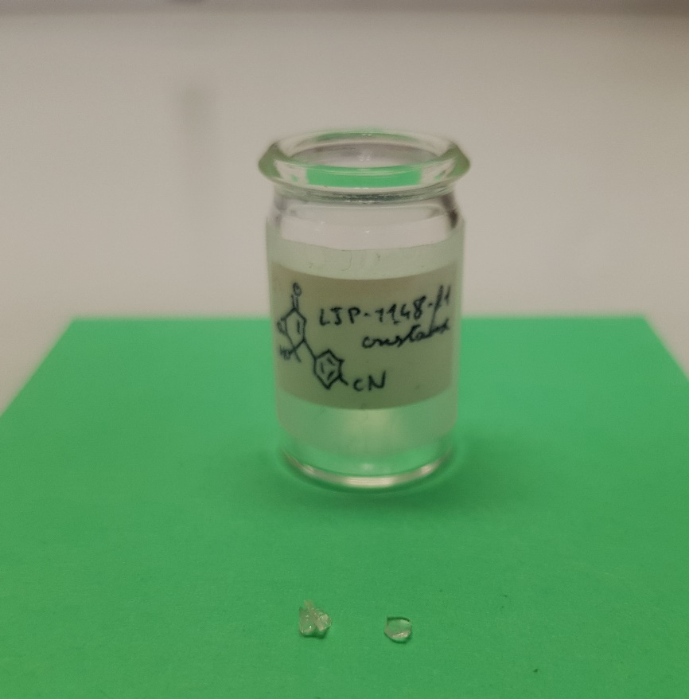
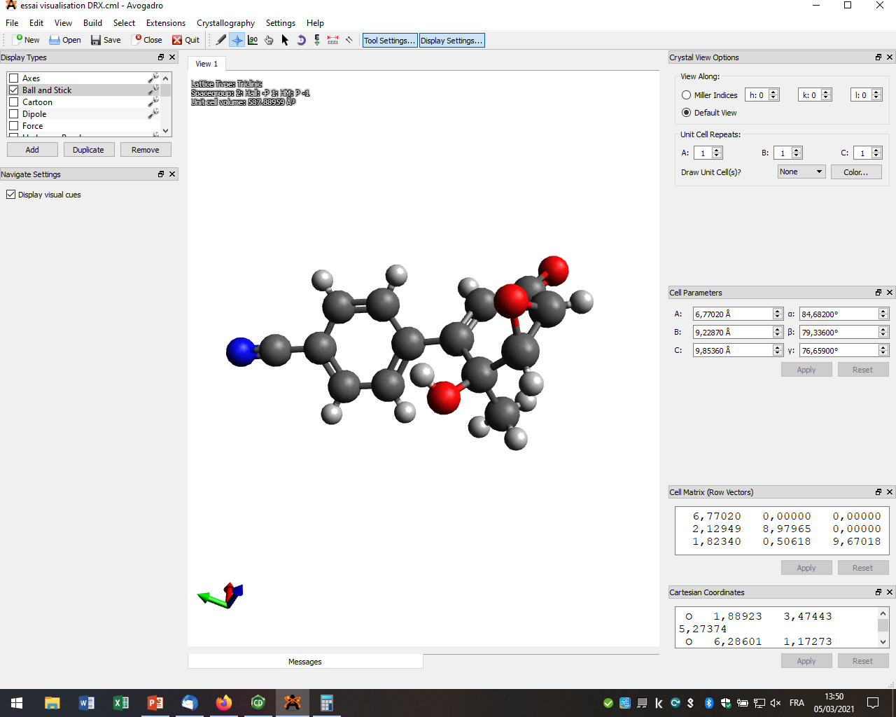
Étude mécanistique : confirmation de la structure supposée
III.1.
Obtention de monocristaux d’un époxyde, validation de la stéréochimie

Slide 17
Étude mécanistique : espèce active
III.1.
Expérience contrôle, validation de l’oxygène singulet comme espèce active
¹O₂ est l’espèce active

Slide 18
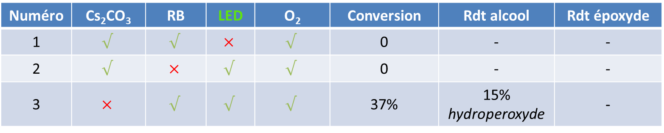
III.1.
Étude mécanistique : expériences contrôle
Expériences contrôle, importance des différents paramètres (Rendements RMN ¹H, [Rendement isolé])
Numéro | Cs₂CO₃ | RB | LED | O₂ | Conversion | Rdt alcool | Rdt époxyde
1 | $$√$$ | $$√$$ | $$×$$ | $$√$$ | 0 | - | -
2 | $$√$$ | $$×$$ | $$√$$ | $$√$$ | 0 | - | -
3 | $$×$$ | $$√$$ | $$√$$ | $$√$$ | 37% | 15% hydroperoxyde | -

Slide 19
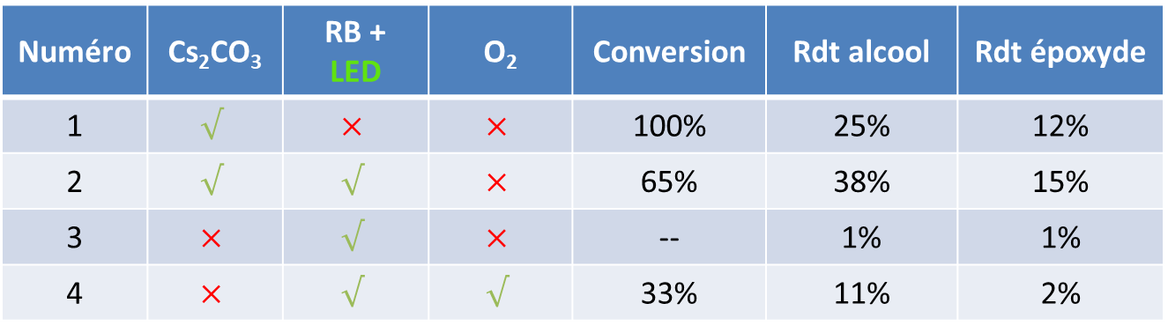

III.1.
Étude mécanistique : intermédiaire réactionnel
Validation d’un intermédiaire de type hydroperoxyde (Rendements RMN ¹H)
Numéro | Cs₂CO₃ | RB + LED | O₂ | Conversion | Rdt alcool | Rdt époxyde
1 | $$√$$ | $$×$$ | $$×$$ | 100% | 25% | 12%
2 | $$√$$ | $$√$$ | $$×$$ | 65% | 38% | 15%
3 | $$×$$ | $$√$$ | $$×$$ | -- | 1% | 1%
4 | $$×$$ | $$√$$ | $$√$$ | 33% | 11% | 2%
$←$ pas de réaction

Slide 20
III.1.
Étude mécanistique : suivi cinétique
Observation de l’intermédiaire hydroperoxyde (Rendements RMN ¹H)

Slide 21
Étude mécanistique : intramoléculaire ou intermoléculaire ?
III.1.
Mise en présence de phénol et d’alcool pour vérifier l’existence d’une voie intermoléculaire (Rendement RMN ¹H)
Il existe une voie intermoléculaire

Slide 22
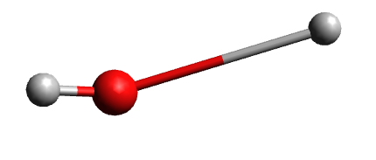
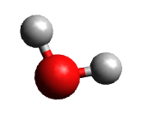
III.2.
Étude mécanistique : modélisation
Optimisation de géométrie
Fonctionnelle : M06-2X
Base de fonctions : 6-31G(d) (C, H, O) et LANL2DZ (Cs)
Prise en compte du solvant : PCM (MeOH)
Calcul d’énergie
Fonctionnelle : M06-2X
Base de fonctions : 6-311++G(d, p) (C, H, O) et LANL2DZ (Cs)
Prise en compte du solvant : PCM (MeOH)

Slide 23

III.2.
Étude mécanistique : modélisation
Voie intramoléculaire :
Addition de Michaël du côté le moins encombré
$$E_{A}=17,62 kcal.mol^{−1}$$

Slide 24

III.2.
Étude mécanistique : modélisation
Voie intramoléculaire :
Addition de Michaël du côté encombré
$$E_{A}=16,92 kcal.mol^{−1}$$

Slide 25

III.2.
Étude mécanistique : modélisation
Voie intermoléculaire :
Premier couple de diastéréoisomères
$$E_{A}=15,22 kcal.mol^{−1}$$

Slide 26

III.2.
Étude mécanistique : modélisation
Voie intermoléculaire :
Deuxième couple de diastéréoisomères
$$E_{A}=13,05 kcal.mol^{−1}$$
Mécanisme le plus probable

Slide 27
III.2.
Étude mécanistique : proposition
Proposition de mécanisme

Slide 28
Fin du projet et perspectives
IV.
Nouveau processus monotope de photooxygénation
42 nouveaux produits synthétisés et caractérisés
Application de la réaction développée à l’échelle du gramme
Utilisation de la réaction développée en synthèse multi-étapes
Extension de la méthodologie : transfert d’atome d’oxygène hors du cycle

Slide 29
